Slide 1
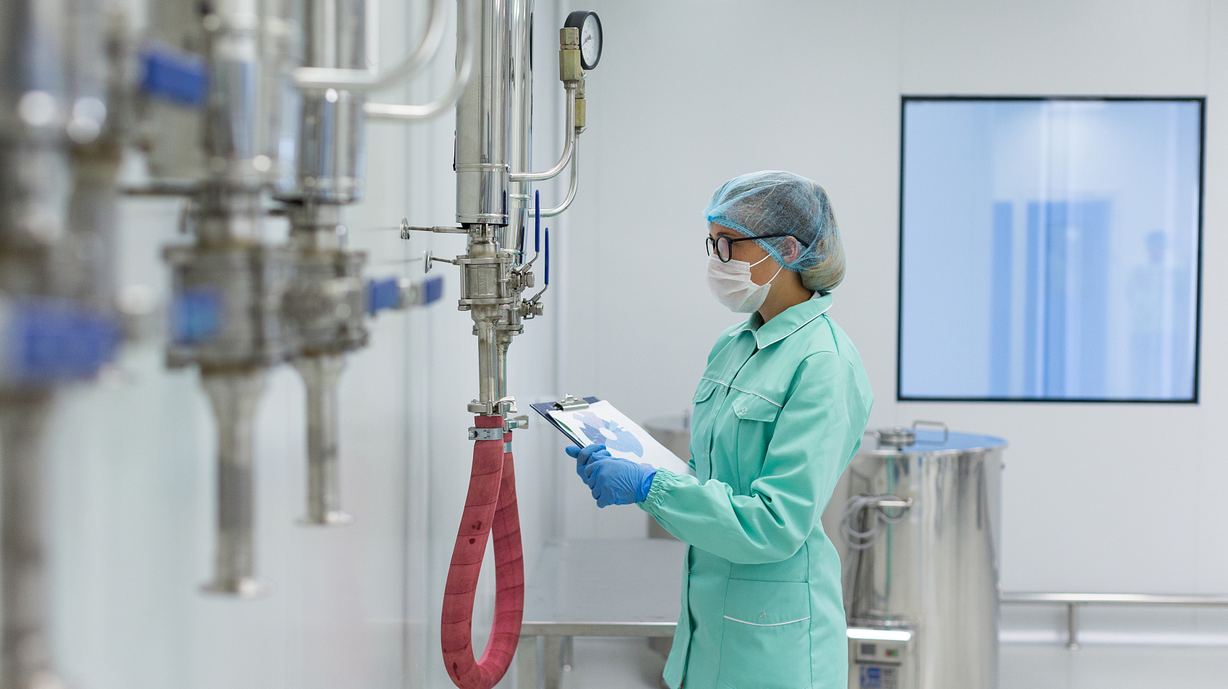
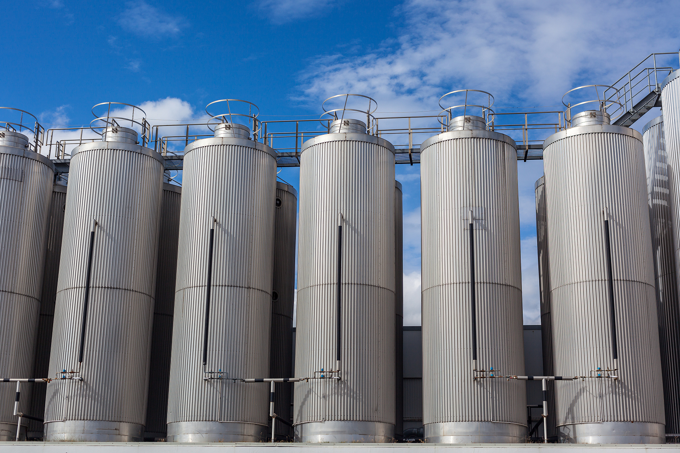
选择性必修三 生物技术与工程
第1章 发酵工程
发酵工程是指利用微生物的特定功能，通过现代工程技术，规模化生产对人类有用的产品。它涉及菌种的选育和培养、产物的分离和提纯等方面。
Notes:
模板来自于 http://www.ypppt.com

Slide 2
第2节 微生物的培养技术及应用
第二课时 微生物的选择培养和计数
CONTENT
01
新课导入
目录
02
任务探究
03
课堂小结
04
课堂练习

Slide 3
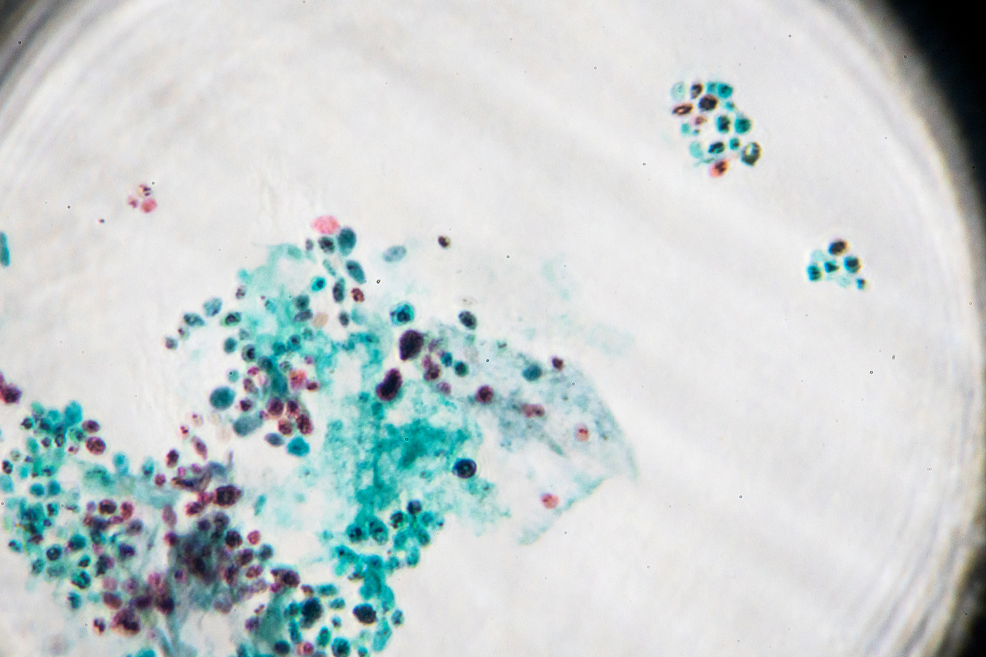
问题思考
新课导入
自然界中微生物数量繁多，种类庞杂，要想从中分离出需要的特定微生物并不容易，尤其当要分离的微生物在混合的菌群中不是优势种群时，仅通过一般的平板划线法或稀释涂布平板法很难实现。该怎么办呢?

Slide 4
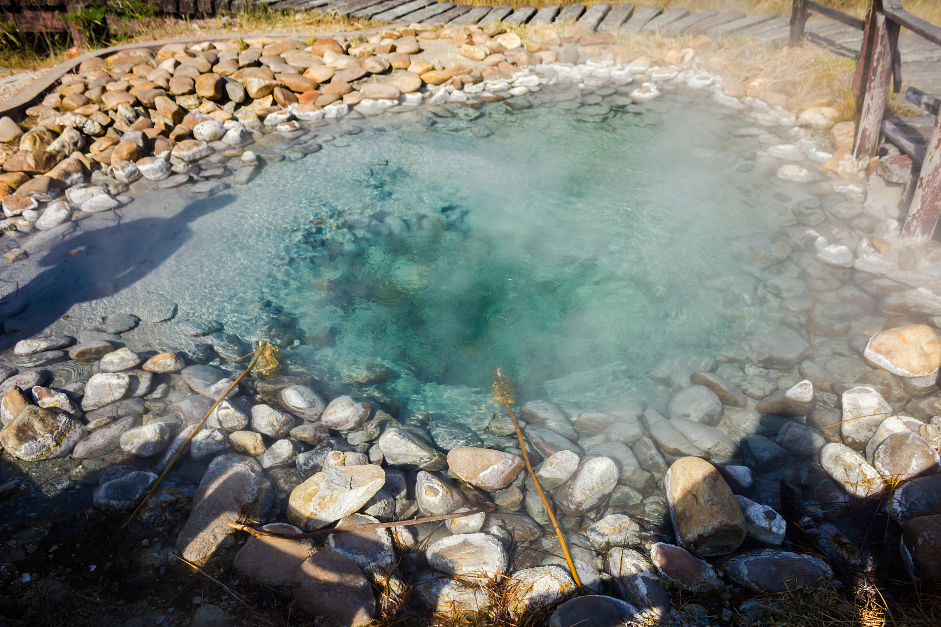
一、选择培养基
任务探究
【任务一】1.阅读课本16页第2段，通过寻找耐高温的DNA聚合酶，明确可以筛选出来的原因，这为实验室筛选微生物提供什么提示？说出选择培养基的定义。

Slide 5
一、选择培养基
【任务一】1.阅读课本16页第2段，通过寻找耐高温的DNA聚合酶，明确可以筛选出来的原因，这为实验室筛选微生物提供什么提示？说出选择培养基的定义。
1. 科学实例：寻找耐高温的DNA聚合酶
PCR是一种在体外DNA复制的技术，此项技术要求使用耐高温（93⁰C）的DNA聚合酶。
寻找
寻找
耐高温的酶
耐高温生物体
高温环境（热泉、火山口）
1966年，布鲁克在美国黄石国家公园的一个热泉中发现了耐热的Taq细菌，并分离到耐高温的DNA聚合酶（Taq酶）。
筛选原因：因为热泉的高温条件淘汰了绝大多数微生物，使耐热的Taq细菌保留下来。
那么，如何从众多的微生物中筛选出单一菌种？
启示：寻找目的菌种时要根据它对生存环境的要求，到相应的环境中去寻找。

Slide 6
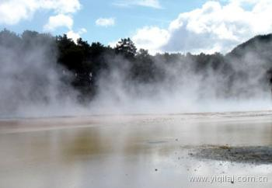

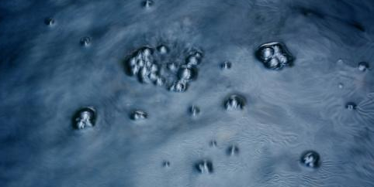
一、选择培养基
【任务一】1.阅读课本16页第2段，通过寻找耐高温的DNA聚合酶，明确可以筛选出来的原因，这为实验室筛选微生物提供什么提示？说出选择培养基的定义。
2.实验室中微生物的筛选原理：
人为提供有利于目的菌株生长的条件(包括营养、温度、pH等)，同时抑制或阻止其他微生物生长。
耐热微生物
耐寒微生物
石油分解菌

Slide 7
一、选择培养基
【任务一】1.阅读课本16页第2段，通过寻找耐高温的DNA聚合酶，明确可以筛选出来的原因，这为实验室筛选微生物提供什么提示？说出选择培养基的定义。
3.选择培养基：
允许特定种类的微生物生长，同时抑制或阻止其他种类微生物生长的培养基。
不加碳源
自养微生物
不加氮源
固氮微生物
加入青霉素
酵母菌和霉菌(青霉素能杀死细菌、放线菌)
加高浓度食盐
金黄色葡萄球菌
石油是唯一碳源
能消除石油污染的微生物

Slide 8
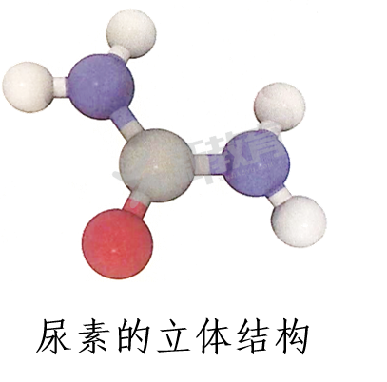

一、选择培养基
【任务一】2.阅读16页思考讨论“选择培养基配方的设计”，完成讨论题。
尿素［CO(NH₂)₂］含氮量高，化学性质稳定，是现代农业生产中一种重要的氮肥。尿素被土壤中某些细菌分解成NH₃,再被转化为NO₃⁻、NH₄⁺等被植物吸收。
这些细菌之所以能分解尿素，是因为能合成脲酶，来催化尿素分解。

Slide 9
一、选择培养基
【任务一】2.阅读16页思考讨论“选择培养基配方的设计”，完成讨论题。
讨论：
1.你如何设计培养基配方，将土壤稀释液中能分解尿素的细菌分离出来？
培养基添加尿素作唯一氮源，只有能合成脲酶的微生物才能分解尿素。缺乏脲酶的微生物由于不能分解尿素、缺乏氮源而不能生长发育繁殖。
2.该培养基与普通培养基有哪些共同点和不同点？
这种培养基与普通培养基相比，只是用尿素作为唯一氮源，培养基的其他营养成分基本相同。

Slide 10
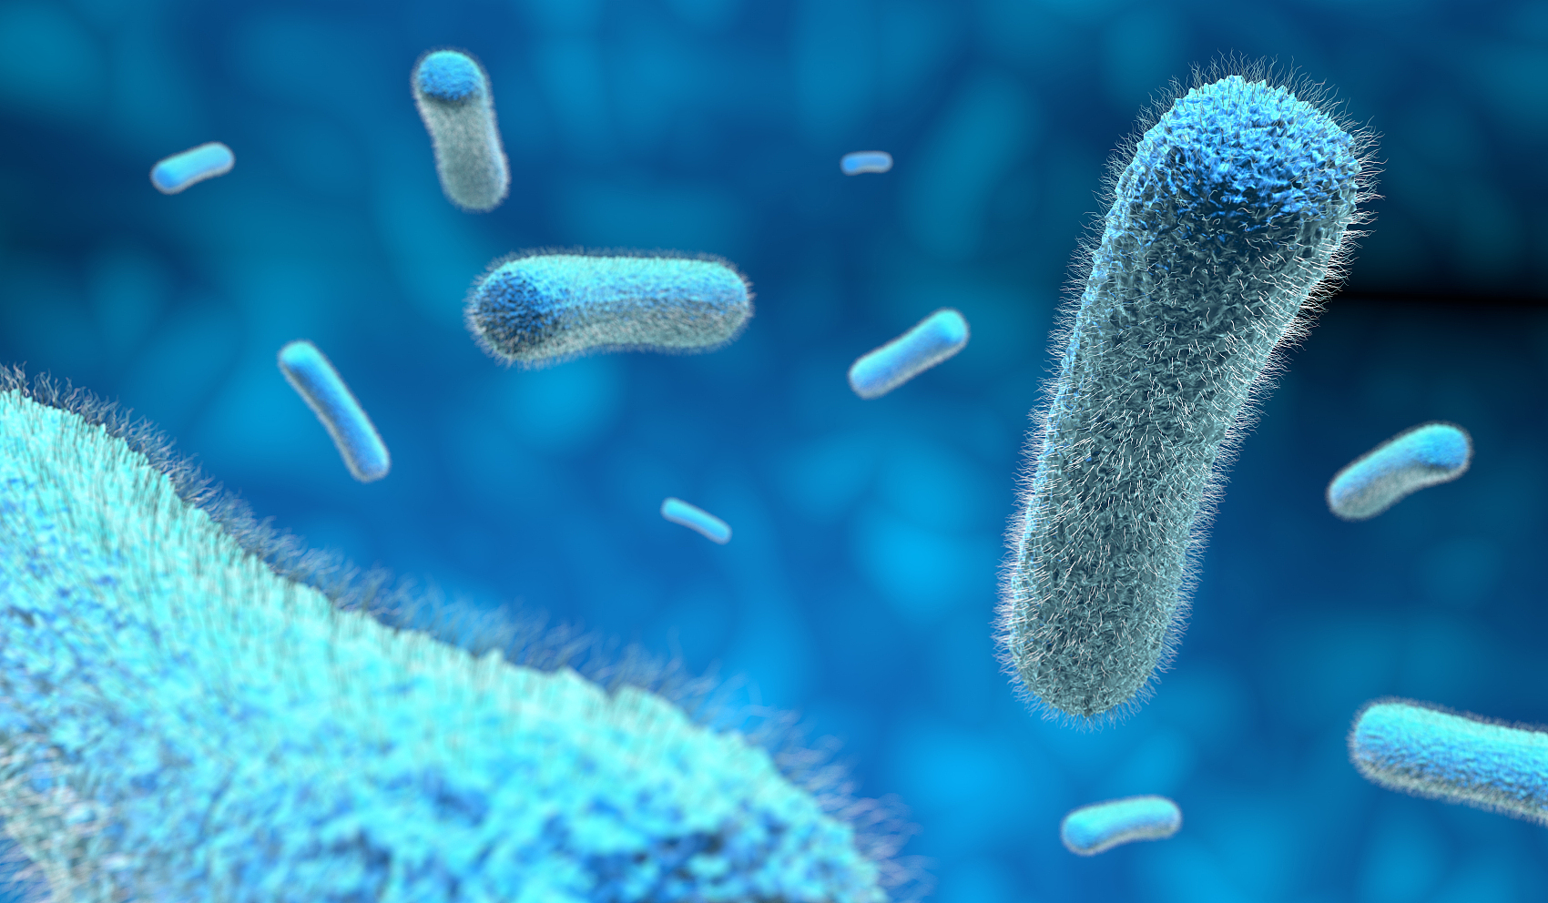
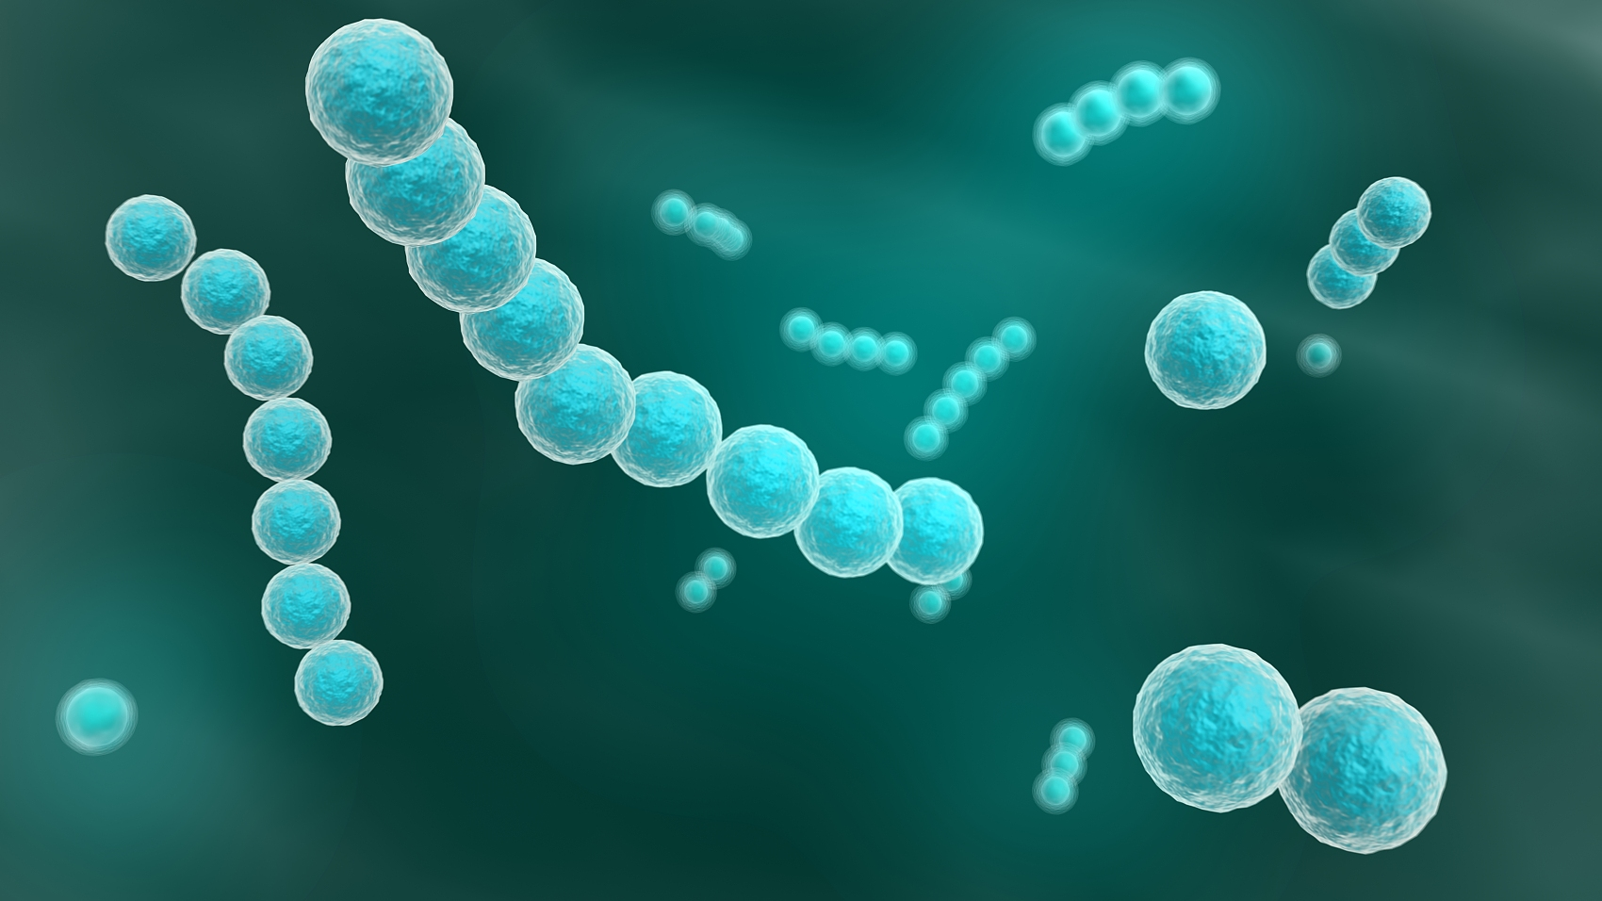
二、微生物的选择培养
【任务二】1.阅读课本17页和18、19页的探究实践“土壤中分解尿素的细菌的分离与计数，明确实验各步骤的具体操作，尝试计算单位土壤中的细菌数量。

Slide 11

二、微生物的选择培养
【任务二】1.阅读课本17页和18、19页的探究实践“土壤中分解尿素的细菌的分离与计数，明确实验各步骤的具体操作，尝试计算单位土壤中的细菌数量。
1.选择培养基的制备
①原理：绝大多数微生物都能利用葡萄糖，但是只有能合成脲酶的微生物才能分解尿素。利用以尿素作唯一氮源的选择培养基，可以从土壤中分离出分解尿素的细菌。
②配方：
葡萄糖 | 10.0g
尿素 | 1.0g
KH₂PO₄ | 1.4g
Na₂HPO₄ | 2.1g
MgSO₄·7H₂O | 0.2g
琼脂 | 15.0g
蒸馏水 | 1000ml
制备选择培养基（尿素为唯一氮源）
制备牛肉膏蛋白胨培养基
思考1：为什么还要制备牛肉膏蛋白胨培养基？
对照作用
①提供无机盐；
②调节pH。

Slide 12
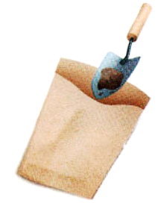

二、微生物的选择培养
【任务二】1.阅读课本17页和18、19页的探究实践“土壤中分解尿素的细菌的分离与计数，明确实验各步骤的具体操作，尝试计算单位土壤中的细菌数量。
2.稀释土壤样品
（1）土壤取样
细菌宜在酸碱度接近中性的潮湿土壤中生长，绝大部分分布在距地表3-8cm的土壤层。铲去表层土3cm左右，取样，将样品装入事先准备好的信封中。
取土样时用的铁铲和取样袋在使用前都需要灭菌。
操作完成后，一定要洗手。

Slide 13
二、微生物的选择培养
【任务二】1.阅读课本17页和18、19页的探究实践“土壤中分解尿素的细菌的分离与计数，明确实验各步骤的具体操作，尝试计算单位土壤中的细菌数量。
2.稀释土壤样品
（2）样品的稀释
不同微生物在土壤中含量不同，分离不同的微生物采用不同的稀释度，以保证获得菌落数在30～300之间适于计数的平板。
测细菌数：一般用10⁴、10⁵、10⁶稀释液。
测放线菌：一般用10³、10⁴、10⁵稀释液。
测真菌数：一般用10²、10³、10⁴稀释液。
A
B
C
思考2： 在初次实验中，对于稀释的范围没有把握，怎样做才能保证从中选择出菌落数在30～300的平板进行计数？
选用稀释范围更大的稀释液进行平板培养

Slide 14
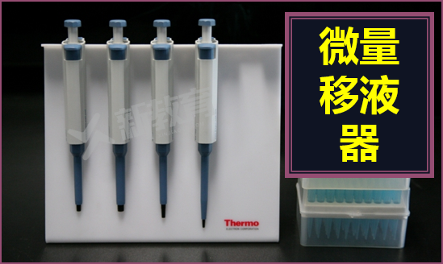
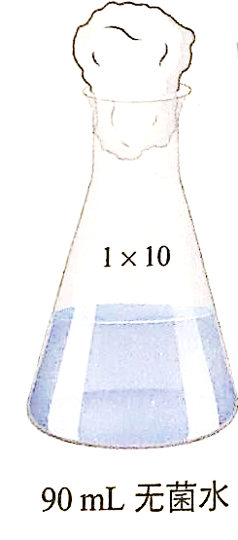
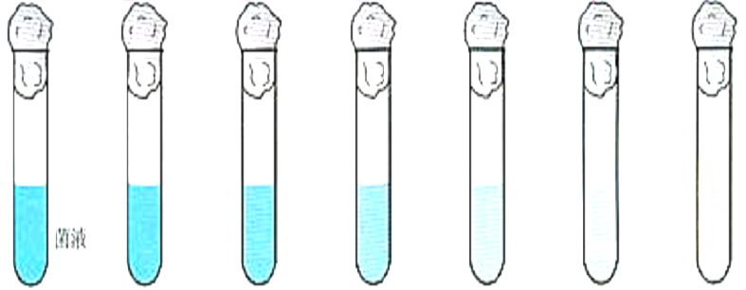
（2）样品的稀释
①在火焰旁称取土壤10g，加入90ml无菌水中，摇匀，制成稀释10倍的土壤菌液。
②取6支试管，分别加入9ml无菌水。
③分别取1ml上清液，加入盛有9ml无菌水的试管中，制成不同稀释倍数的菌液。
1ml
1ml
1ml
1ml
1ml
1ml
10¹
10²
10³
10⁴
10⁵
10⁶
10⁷
稀释10倍菌液
6支试管，分别加入9ml无菌水

Slide 15
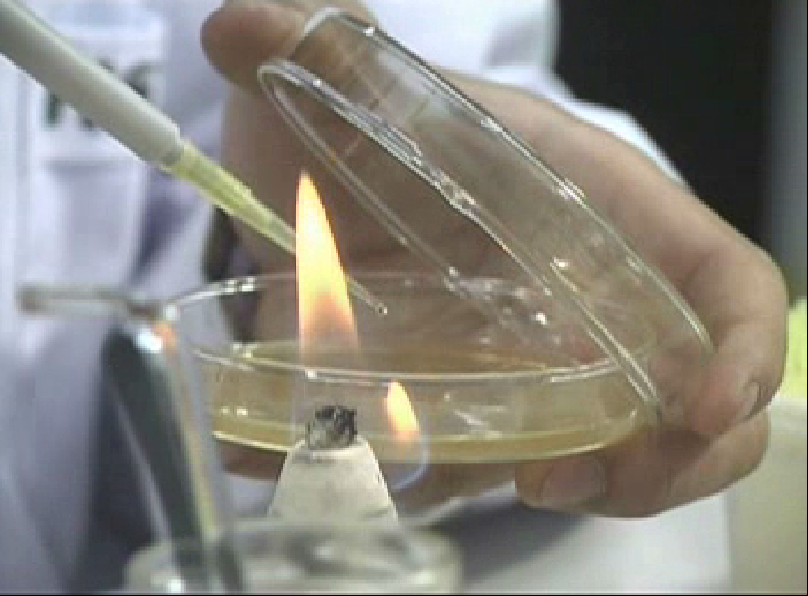
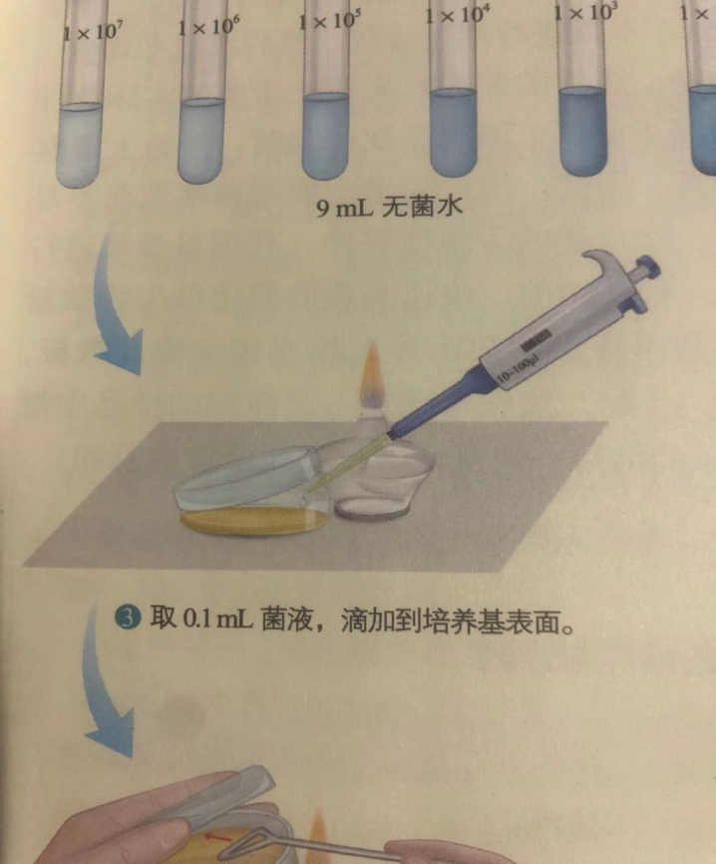
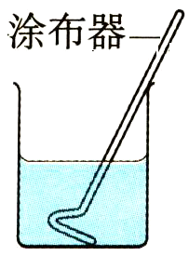
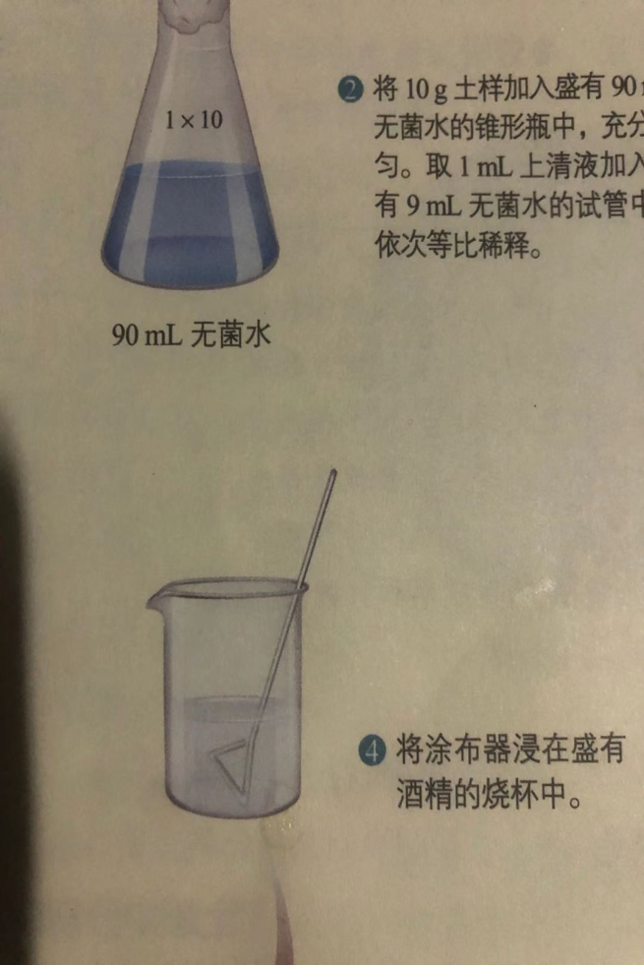
二、微生物的选择培养
【任务二】1.阅读课本17页和18、19页的探究实践“土壤中分解尿素的细菌的分离与计数，明确实验各步骤的具体操作，尝试计算单位土壤中的细菌数量。
3.取样涂布平板：
①取0.1ml菌液（不超过），滴加到培养基表面。
滴
②将涂布器浸在盛有酒精的烧杯中（尽量滴尽酒精后灼烧）。
浸

Slide 16
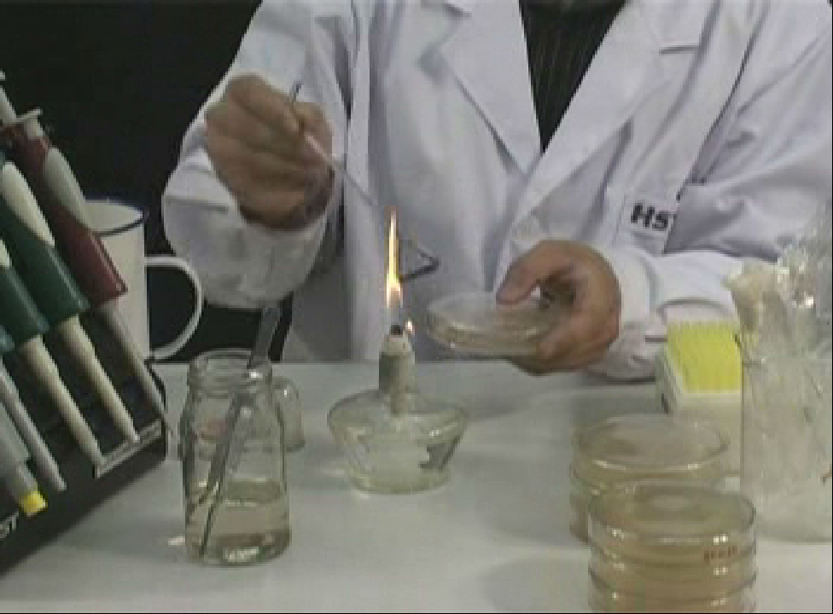
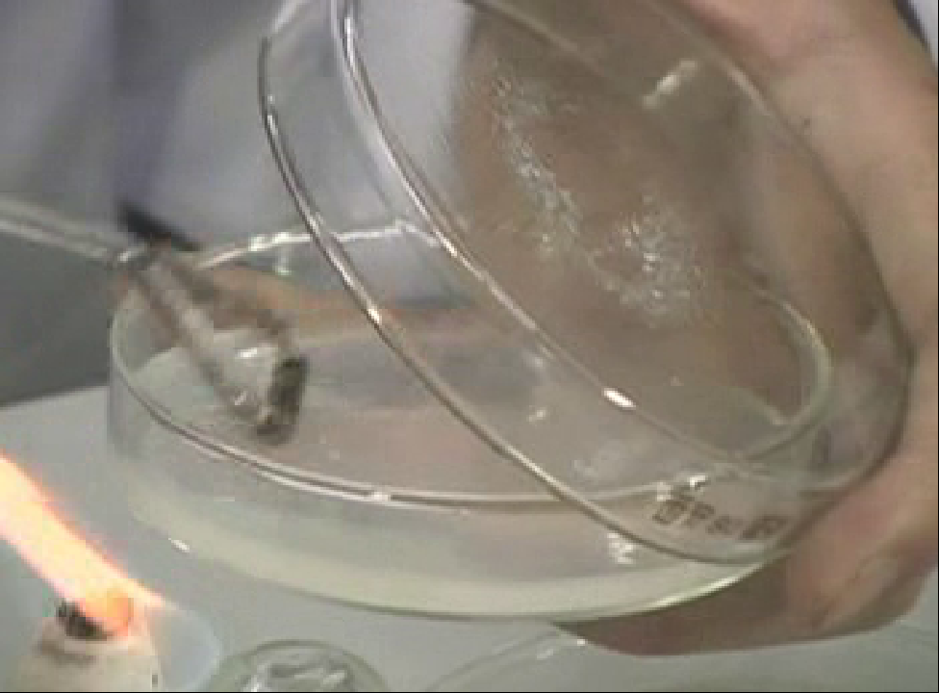
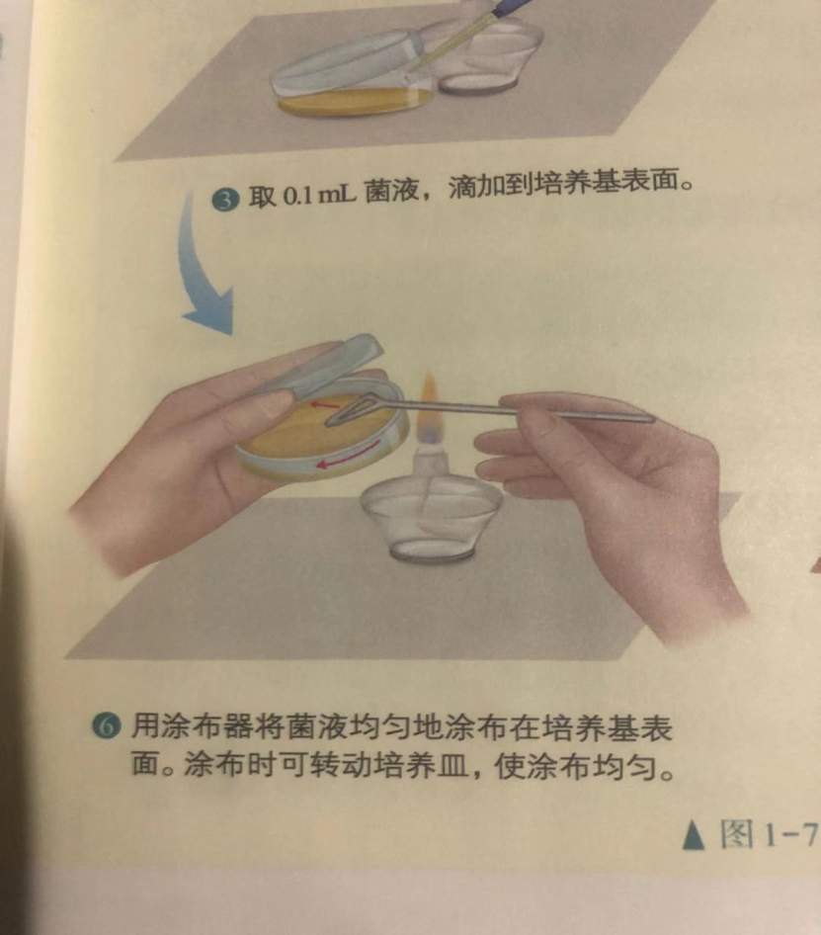
二、微生物的选择培养
【任务二】1.阅读课本17页和18、19页的探究实践“土壤中分解尿素的细菌的分离与计数，明确实验各步骤的具体操作，尝试计算单位土壤中的细菌数量。
3.取样涂布平板：
各梯度分别涂布至少3个平板 2个不涂布作空白对照
③将涂布器在火焰上灼烧，待酒精燃尽后，涂布器冷却后，再进行涂布。
灼
④用涂布器将菌液均匀地涂布在培养基表面。涂布时可转动培养皿，使涂布均匀。待涂布的菌液被培养基吸收后，将平板倒置，培养。
涂

Slide 17
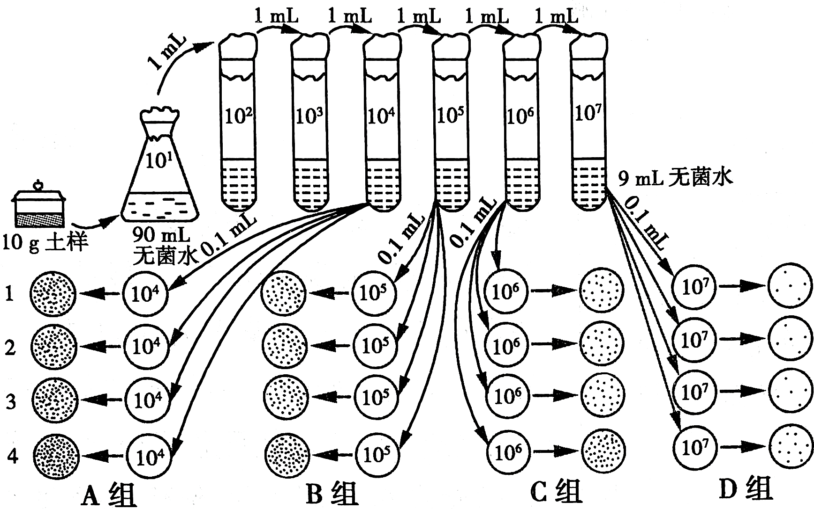
二、微生物的选择培养
【任务二】1.阅读课本17页和18、19页的探究实践“土壤中分解尿素的细菌的分离与计数，明确实验各步骤的具体操作，尝试计算单位土壤中的细菌数量。
3.取样涂布平板：
一浸、二滴、三烧、四涂
原则：确保菌落数在30—300之间
接种：用稀释液涂布平板。
设置两个空白对照：不涂布稀释液的选择培养基和牛肉膏蛋白胨培养基。
以验证培养基中是否含有杂菌
选择培养基
判断选择培养基是否具有筛选作用？
完全培养基

Slide 18
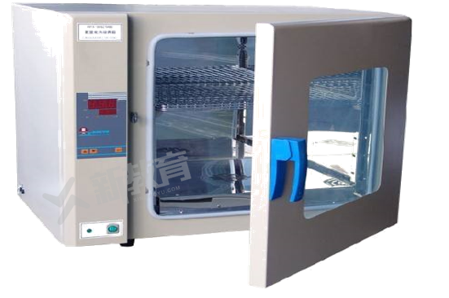
二、微生物的选择培养
【任务二】1.阅读课本17页和18、19页的探究实践“土壤中分解尿素的细菌的分离与计数，明确实验各步骤的具体操作，尝试计算单位土壤中的细菌数量。
4.微生物的培养与观察
①不同种类的微生物，往往需要不同的培养温度和培养时间。
细菌一般在30-37℃的温度下培养1-2d。
②每隔24h统计一次菌落数目，选取菌落数目稳定时的记录
作为结果，防止因培养时间不足而导致遗漏菌落的数目。
③一般来说，在相同的培养条件下，同种微生物表现出稳定的菌落特征，如形状、大小和颜色等。
注意：设置对照组一同培养
对照组：验证是否有杂菌：未接种的选择培养基、未接种的牛肉膏蛋白胨培养基
验证是否具有筛选作用：接种的牛肉膏蛋白胨培养基

Slide 19
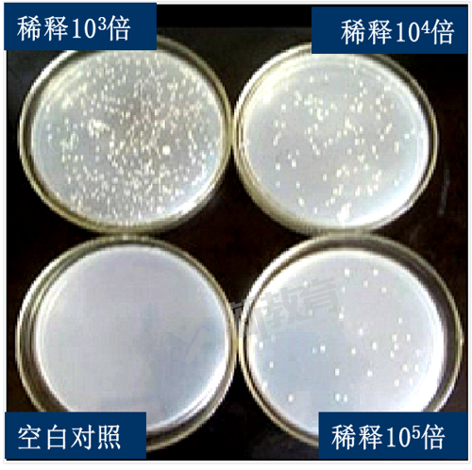
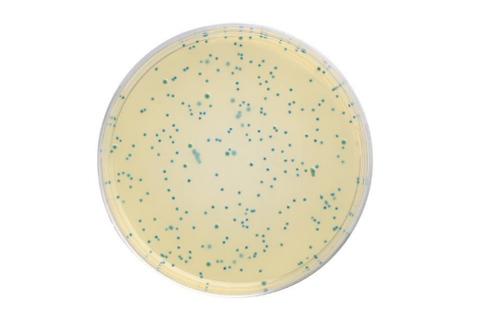
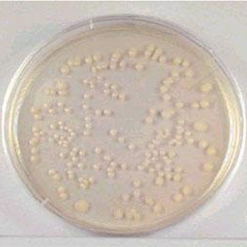
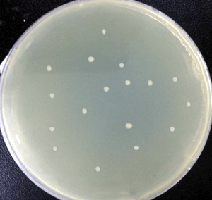

Slide 20
二、微生物的选择培养
【任务二】2.根据课本和所学知识，对比平板画线法和稀释涂布平板法，完成下表。
 | 平板划线法 | 稀释涂布平板法
关键操作
注意事项
菌体获取
优点
缺点

Slide 21
二、微生物的选择培养
【任务二】2.根据课本和所学知识，对比平板画线法和稀释涂布平板法，完成下表。
 | 平板划线法 | 稀释涂布平板法
关键操作 | 接种环在固体平板培养基表面连续划线 | ①一系列的梯度稀释 ②涂布平板法操作
注意事项 | 每次划线前后均需灼烧接种环 | 稀释度要足够高，为确保试验成功可以增加稀释度的范围
菌体获取 | 在具有显著的菌落特征的区域菌落中挑取菌体 | 从适宜稀释度的平板上的菌落中挑取菌体
优点 | 可以根据菌落的特点获得某种微生物的单细胞菌落 | 既可以获得单细胞菌落，又能对微生物计数
缺点 | 不能对微生物计数 | 操作复杂，需要涂布多个平板

Slide 22
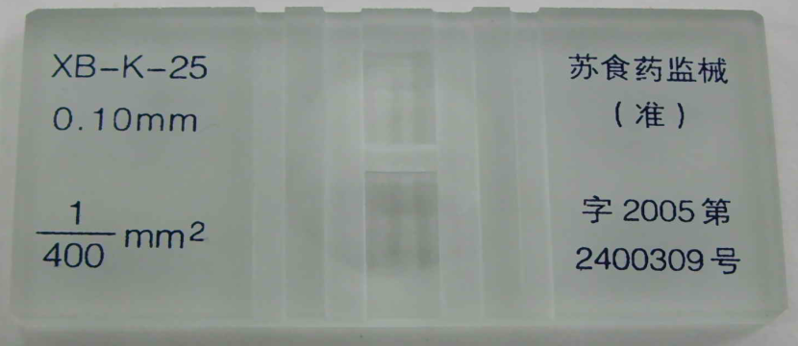
三、微生物的数量测定
【任务三】阅读课本18页第2-4段，明确微生物的数量测定中的方法，并对每种方法进行分析。

Slide 23

三、微生物的数量测定
【任务三】阅读课本18页第2-4段，明确微生物的数量测定中的方法，并对每种方法进行分析。
1.间接计数法 — 稀释涂布平板法
①原理：当样品的稀释度足够高时，培养基表面生长的一个菌落，来源于样品稀释液中的一个活菌。通过计数平板上的菌落数，就能推测出样品中大约含有多少活菌。
如果得到了2个或2个以上菌落数目在30～300的平板，则说明稀释操作比较成功，并能够进行菌落的计数。
②计数原则
选择30-300个菌落的平板进行计数；
每个稀释度至少取3个平板取其平均值；
统计的结果一般用菌落数而不是活菌数；
统计的菌落往往比活菌的实际数目低；
恰当的稀释度、涂布是否均匀是成功统计菌落数目的关键。
缺点：因为当两个或多个细胞连在一起时，繁殖后形成的还是一个菌落。

Slide 24
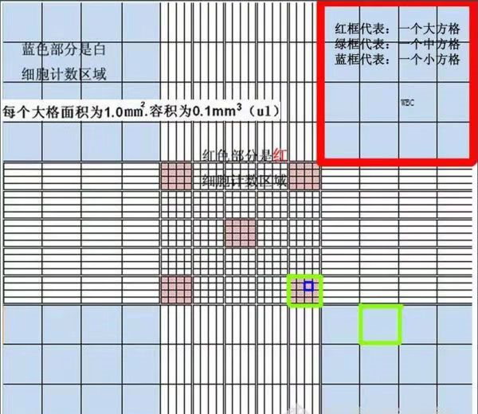
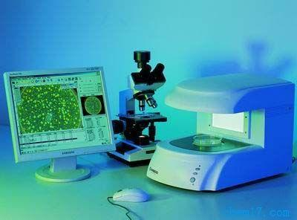
三、微生物的数量测定
【任务三】阅读课本18页第2-4段，明确微生物的数量测定中的方法，并对每种方法进行分析。
2.直接计数 —计数板计数法
①原理：利用细菌计数板或血细胞计数板，在显微镜下计算一定容积里样品中微生物的数量。
不能区分死菌与活菌；
个体小的细菌在显微镜下难以观察；
②缺点：
（“染色排除法”）

Slide 25
三、微生物的数量测定
【任务三】阅读课本18页第2-4段，明确微生物的数量测定中的方法，并对每种方法进行分析。
3.计算：
每克样品中的菌落数＝(C÷V)×M
C代表某一稀释度下平板上生长的平均菌落数，V代表涂布平板时所用的稀释液的体积(ml)，M代表稀释倍数。
实例分析1：
甲同学做此实验在稀释倍数10⁵获得3个平板，菌落数分别是80、90、100，涂布平板时均使用0.1ml菌液，试计算每克土壤中可以分离尿素的细菌数目？
（80+90+100）/3
× 10⁵ =9 ×10⁷个
0.1

Slide 26

课堂小结
科学实例
选择培养基
筛选原则
微
生
物
的
选
择
培
养
和
计
数
选择培养基的概念及举例
选择培养基的作用
微生物的选择培养
微生物选择培养获取纯培养物的方法-稀释涂布平板法
稀释涂布平板法的操作过程
微生物的数量测定
间接计数法 — 稀释涂布平板法
直接计数 —计数板计数法
培养基的制备
土壤中分解尿素的细菌的分离与计数
（1）土壤取样
实验设计
（2）样品的稀释
（3）稀释涂布平板法接种
（4）微生物的培养与观察

Slide 27
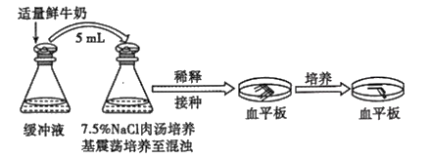
课堂练习
1.(2023·山东卷)金黄色葡萄球菌是一种病原菌，它可耐受质量分数为7.5%的NaCl溶液。金黄色葡萄球菌在添加适量血液的血平板上生长时，可破坏菌落周围的红细胞，使其褪色。为检测鲜牛奶中是否存在金黄色葡萄球菌，科研人员设计了如图所示的流程。下列说法错误的是（ ）
A. 振荡培养时应选用含质量分数为7.5%NaCl溶液的鉴别培养基
B. 振荡培养可使微生物与营养物质充分接触，提高培养液中的氧气含量
C. 若血平板中菌落周围出现透明圈，则初步说明鲜牛奶中存在金黄色葡萄球菌
D. 为使检测更严谨，应设置加灭菌的鲜牛奶但其他操作均与图示相同的对照组
A
选择培养基
2.(2023·河北卷)下列有关微生物培养或纯化的叙述，错误的是
A. 微生物在培养前要先对培养基进行灭菌处理再接种
B. 培养液中溶氧量的变化会影响酵母菌的繁殖和代谢途径
C. 分离自养型微生物的方法是用纤维素作为唯一碳源的培养基进行培养
D. 分离纯化微生物的常用方法是平板划线法和稀释涂布平板法
C
添加无机碳源

